Slide 1

Análisis de datos: Aplicación en cadena de suministro
Realizado por : Sebastian Cortés Mejía

Slide 2

Objetivo
El objetivo de este proyecto es analizar una amplia base de datos de cadena de suministro, para descubrir información valiosa que no es evidente a simple vista, permitiendo identificar patrones, tendencias y conocimientos que puedan apoyar la toma de decisiones informadas.

Slide 3

Demografía de cliente
Países a los cuales pertenecen los clientes
En este dataset se contienen los datos de clientes de diferentes ciudades, pero solo dos países diferentes:
EE. UU. (Estados Unidos):
El conjunto de datos abarca 111,146 clientes provenientes de los Estados Unidos.
Puerto Rico:
El conjunto de datos abarca 69,373 clientes provenientes de Puerto Rico
Segmentos de Cliente:
El conjunto de datos clasifica a los clientes en tres segmentos distintos:
Segmento de Home Office: Este segmento comprende 32,226 clientes que realizan transacciones relacionadas con productos o servicios para la oficina en casa.
Segmento Corporativo: El segmento corporativo está representado por 54,789 clientes, lo que indica una presencia significativa de transacciones relacionadas con negocios o empresas.
Segmento de Consumidores: El segmento más grande, compuesto por 93,504 clientes, representa a consumidores individuales que realizan diversos tipos de

Slide 4

Análisis de Información de Pedidos
Rango de Fechas:
Fecha del Primer Pedido: 1 de enero de 2015
Fecha del Último Pedido: 31 de enero de 2018
Métricas de Envío:
Promedio de Días de Envío Anticipado: 1.50 días
Promedio de Días de Retraso en el Envío: 1.62 días
Mayor tiempo de Retraso: 4 días
Tiempo Promedio de Entrega: 3 días
Cantidad de países donde se originan los pedidos: 164
Distribución del Estado de los Pedidos:
La mayoría de los pedidos están en estado COMPLETO, lo que indica transacciones exitosas.

Slide 5
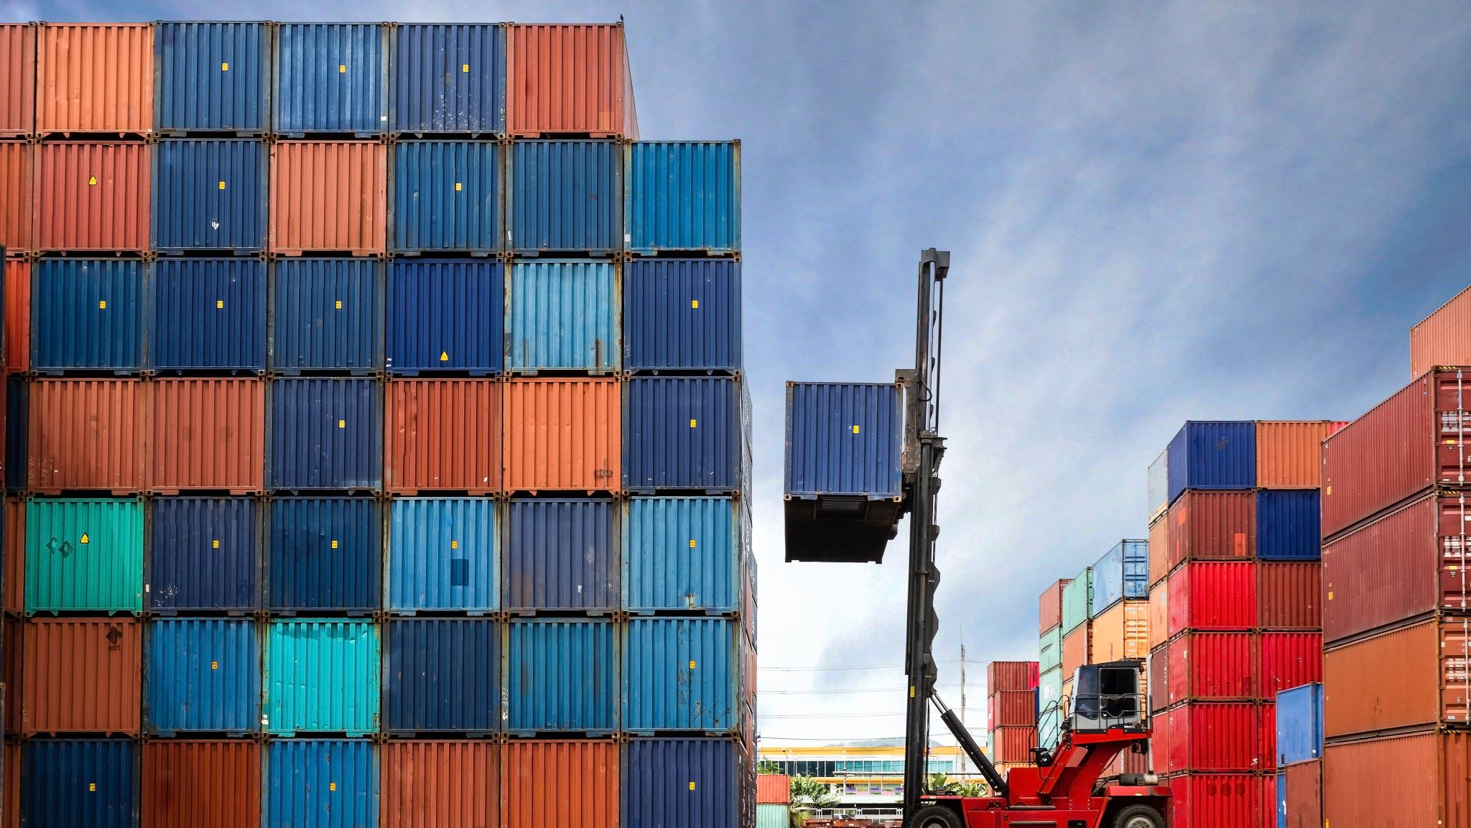
Análisis de Información de Pedidos
Distribución del Modo de Envío:
La clase estándar es el modo de envío más común.
Distribución Regional de los Pedidos:
Los pedidos están distribuidos en varias regiones, siendo América Central y Europa Occidental las regiones con mayor cantidad de pedidos.
Pedidos Año Tras Año:
Disminución gradual de pedidos anuales desde 2015 hasta 2017, con una caída notable en 2018.

Slide 6

Análisis de Inventario y Precios de Productos
Tamaño del Inventario: Existe un inventario de 118 productos únicos.
Características Descriptivas para la Columna 'Precio del Producto:
Registros: 180,519 (número de valores no nulos)
Promedio (Media): $141.23 (valor típico en el conjunto de datos)
Desviación Estándar (Variabilidad): $139.73 (medida de la cantidad de variación)
Mínimo (Más Pequeño): $9.99 (valor más bajo en el conjunto de datos)
Percentil 25 (Q1): $50.00 (el 25% de los datos están por debajo de este valor)
Mediana (Q2 o Central): $59.99 (valor medio de la columna)
Percentil 75 (Q3): $199.99 (el 75% de los datos están por debajo de este valor)
Máximo (Más Alto): $1999.99 (valor más alto en el conjunto de datos) imagen de cadena de suministro
Estas estadísticas proporcionan información sobre la distribución y las tendencias centrales de la columna 'Product price', ayudando a comprender la estructura de precios y la variabilidad dentro del inventario.

Slide 7

Información de Mercado
El conjunto de datos indica que los mercados con mayor participación están en LATAM (América Latina), Europa y Asia Pacífico.
Estos mercados tienen la mayor cantidad de ocurrencias en el conjunto de datos, con los siguientes conteos específicos:
LATAM: 51,594 ocurrencias
Europa: 50,252 ocurrencias
Asia Pacífico: 41,260 ocurrencias
USCA (Estados Unidos y Canadá): 25,799 ocurrencias
África: 11,614 ocurrencias

Slide 8

Distribución de las ordenes por categoría
El conjunto de datos incluye varias categorías, cada uno con diferentes niveles de demanda.
Las principales categorías según el número de ocurrencias son:
Fan Shop: 66,861 ocurrencias
Apparel (Ropa): 48,998 ocurrencias
Otras categorías incluyen Golf, Calzado, Aire Libre, Fitness, Tienda de Discos, Tecnología, Tienda de Mascotas, Librería y Salud y Belleza, cada uno con distintos niveles de demanda.

